Slide 1
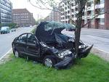
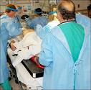
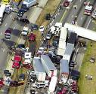
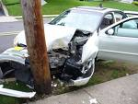
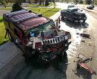
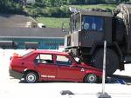
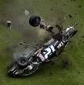

Slide 2
Τραύμα
1 στους 10 θανάτους παγκοσμίως
Πρωτεύον αίτιο θανάτου σε ηλικίες <44 έτη
Μεγαλύτερο κόστος για το σύστημα υγείας
Υψηλότερος αριθμός χαμένων χρόνων ζωής
Ευρώπη: Αμβλύ-θλαστικό τραύμα (τροχαία)
Ηνωμένες Πολιτείες: Διατιτραίνων (σφαίρες)
Frevert S, Dahl B, Lönn L. Injury. 2008 Oct 1. Epub
Katsanos K, T Sabharwal, et al. Emergency Radiology. 2008 in press
Starnes BW, Arthurs ZM. Perspect Vasc Surg Endovasc Ther. 2006;18(2):114-29

Slide 3
Επεμβατική Ακτινολογία και Τραύμα
1973: Πρώτος εμβολισμός έσω λαγονίου –έλεγχος αιμορραγίας από κάταγμα πυέλου (τροχαίο)
(Ring EJ, Athanasoulis C, Waltman AC, et al. Radiology 1973;109:65-70)
1991: Πρώτο επικαλυμμένο stent για ιατρογενή βλάβη υποκλειδίου αρτηρίας (από παρακέντηση υποκλειδίου φλεβός)
(Becker GJ, Benenati JF, Zemel G, J Vasc Interv Radiol. 1991 May;2(2):225-9)

Slide 4
Gelfoam εμβολισμός σπληνός

Slide 5
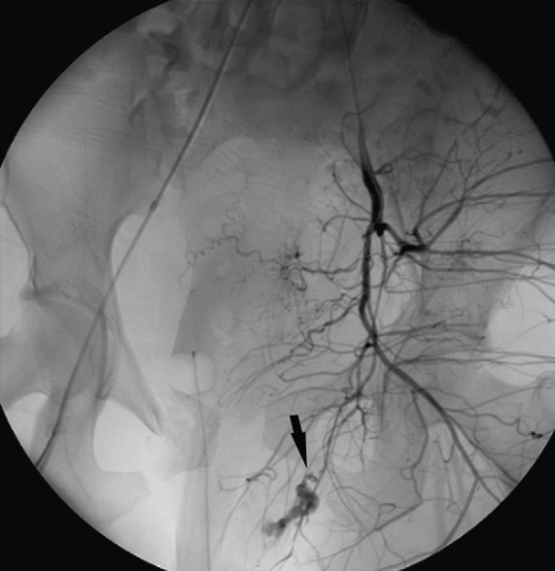
Open book fracture

Slide 6
Εμβολισμός στο τραύμα πυέλου
Η φλεβική αιμορραγία και η αιμορραγία των οστικών καταγμάτων: Σταθεροποίηση πυέλου ή/και συντηρητικά
Μαζική αρτηριακή αιμορραγία με αιμοδυναμική αστάθεια ή σοκ: Θνητότητα 36 – 54%
Αρτηριακή αιμορραγία δεν μπορεί να αντιμετωπισθεί αποτελεσματικά με την σταθεροποίηση της πυέλου
Ο ενδαρτηριακός εμβολισμός μπορεί να βοηθήσει στην αντιμετώπιση αυτών των ασθενών
Hoffer EK. Endovascular techniques in the damage control setting. Radiographics 1999; 19: 1340–8.

Slide 7
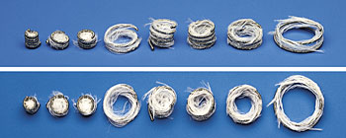
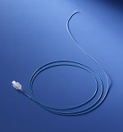
Μεταλλικά σπειράματα
Bare or fibered (0.035” or 0.018”-micro-coils)
Ακριβής τοποθέτηση
Άμεση θρόμβωση αγγείου
Διάφορα μεγέθη και μήκη
Αγγειακά βύσματα (Amplatzer 3-22mm)

Slide 8
Ψευδοανευρυσμα κάτω γλουτιαίας

Slide 9
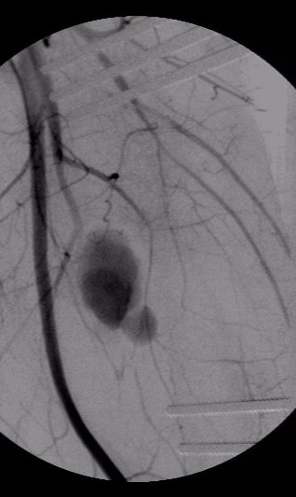
Αμβλύ τραύμα
ψευδοανεύρυσμα εν τω βάθει μηριαίας

Slide 10
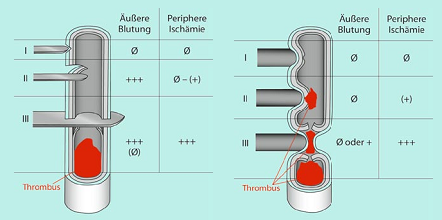
Μηχανισμός αρτηριακού τραύματος
Ruppert V, et al. Chirurg. 2004;75(12):1229-40
Krötz M, et al. Radiologe. 2005;45(12):1129-46

Slide 11
Επικαλυμμένα stents - stent-grafts
Stent με PTFE, Dacron or polyester
Με μπαλόνι ή αυτοεκτεινόμενα
Βιοσυμβατά – μη θρομβωτικά
Εύκολη εισαγωγή και τοποθέτηση
Άμεσος αποκλεισμός (ψευδο)ανευρυσμάτων και αρτηριοφλεβικών επικοινωνιών
Διατήρηση της βατότητας του αγγείου
Katsanos K, T Sabharwal, et al. Emergency Radiology. 2008
Starnes BW, Arthurs ZM. Perspect Vasc Surg Endovasc Ther. 2006;18(2):114-29

Slide 12
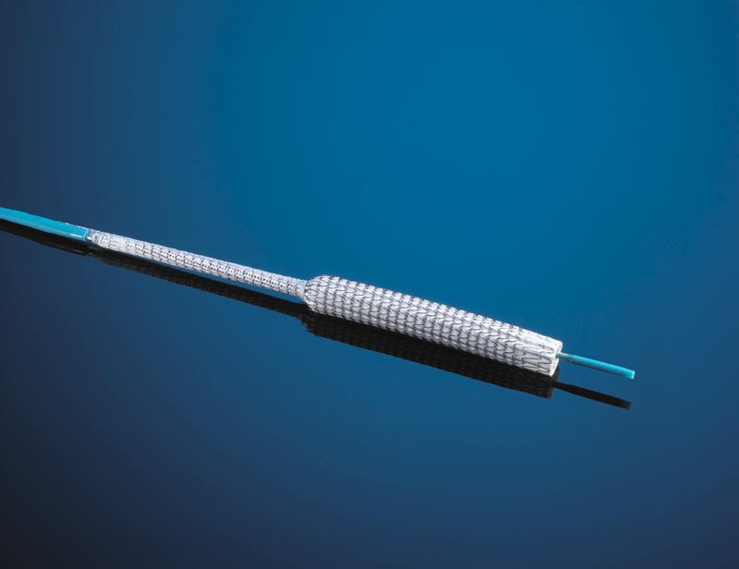
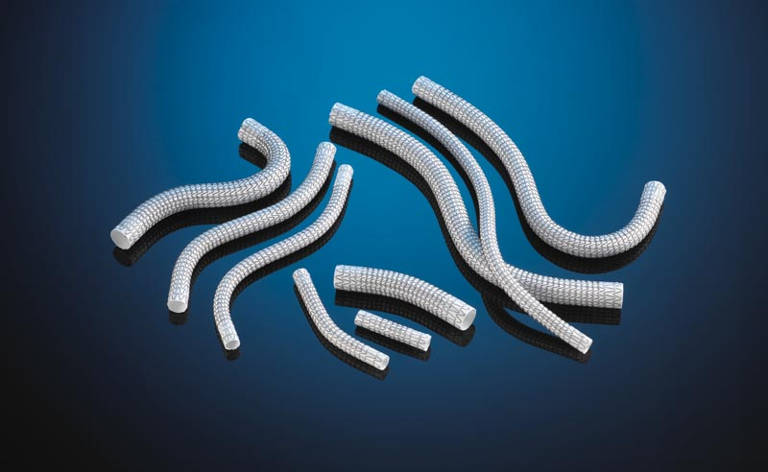
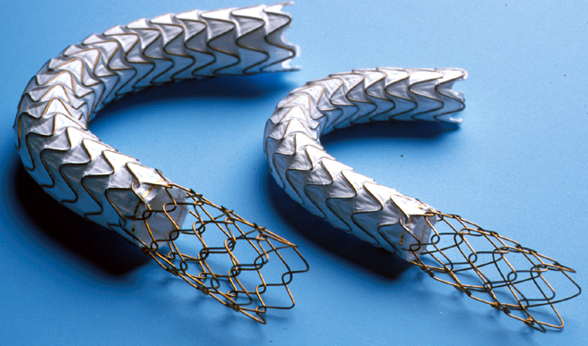
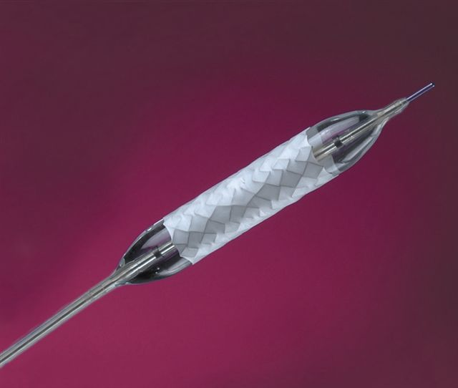
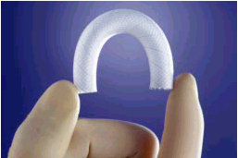
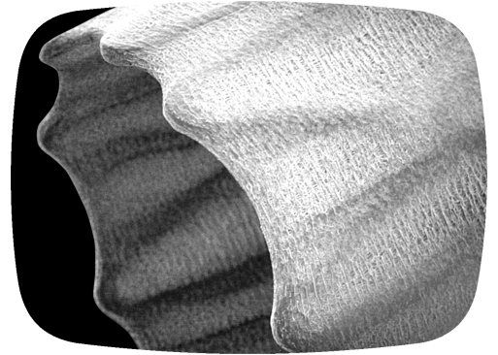
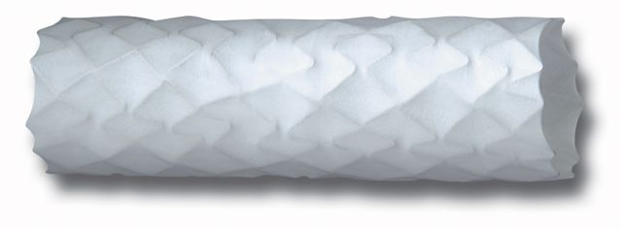

Slide 13
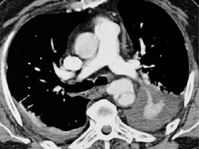
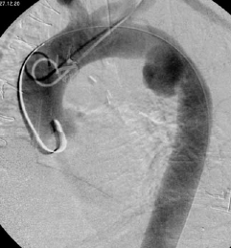
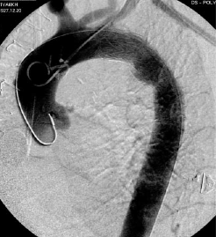
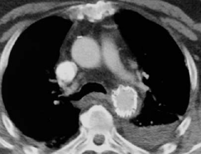
Τροχαίο – κάκωση αορτής

Slide 14
Ιατρογενής κάκωση έξω λαγονίου

Slide 15
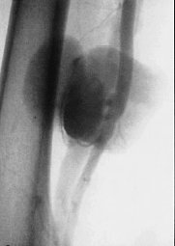
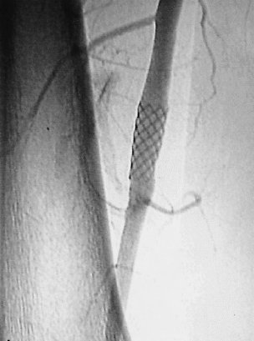
Covered stent placement

Slide 16
Ευχαριστώ

Slide 17
103y female – SFA pseudoaneurysm

Slide 18
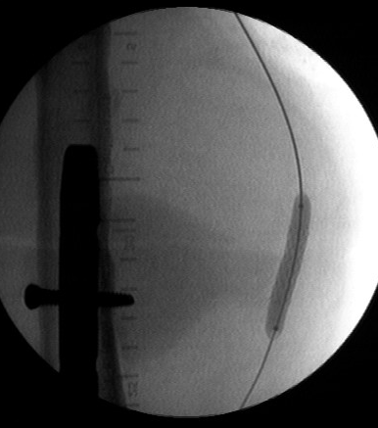
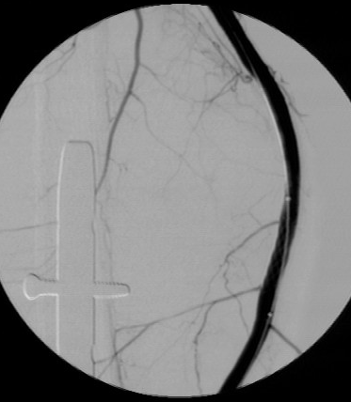
103y female – graft treatment

Slide 19
Iatrogenic SFA pseudoaneurysm

Slide 20
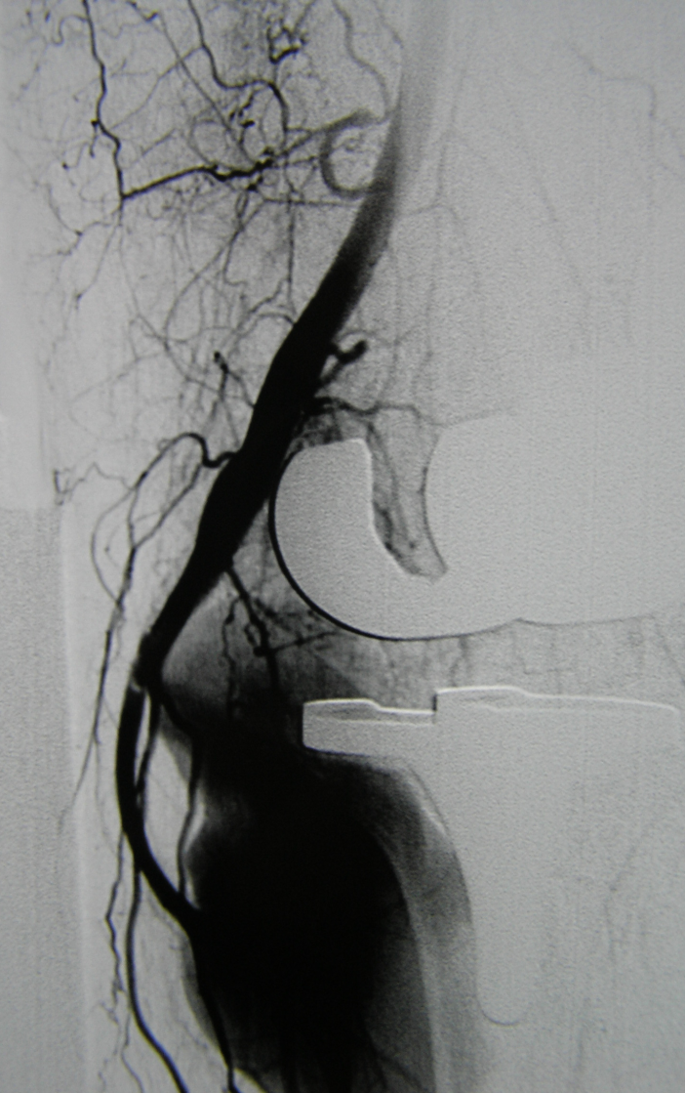
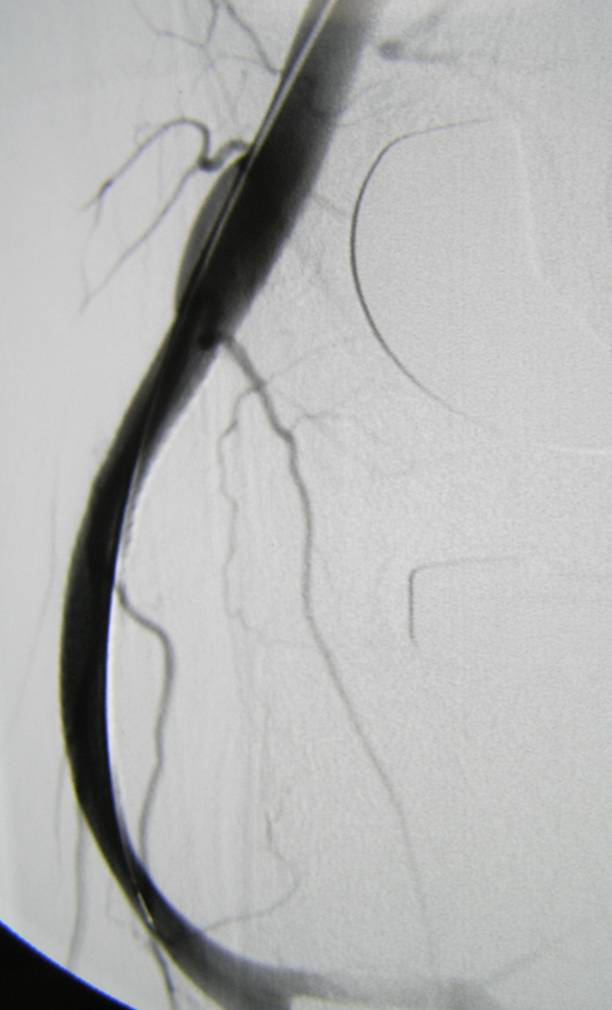
Iatrogenic popliteal pseudoaneurysm

Slide 21
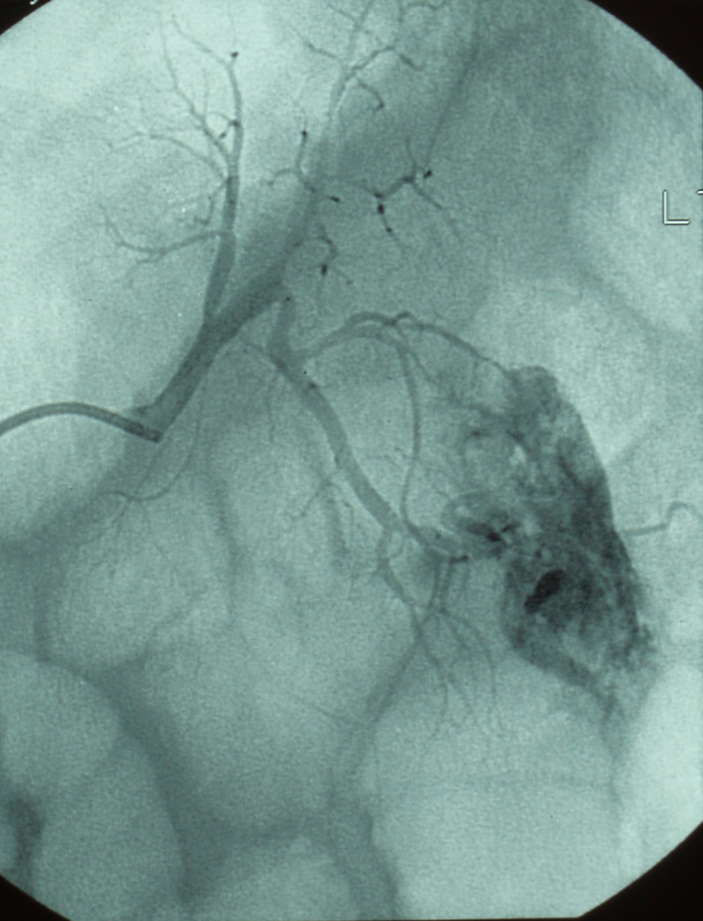
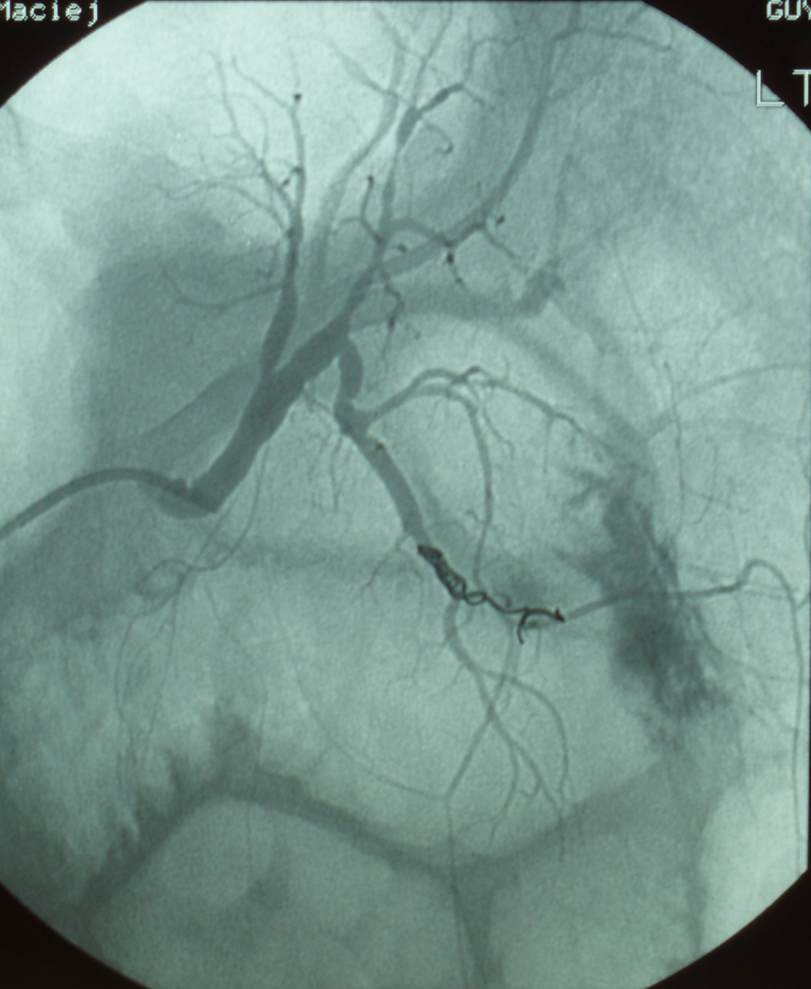
Kidney post-biopsy bleeding

Slide 22
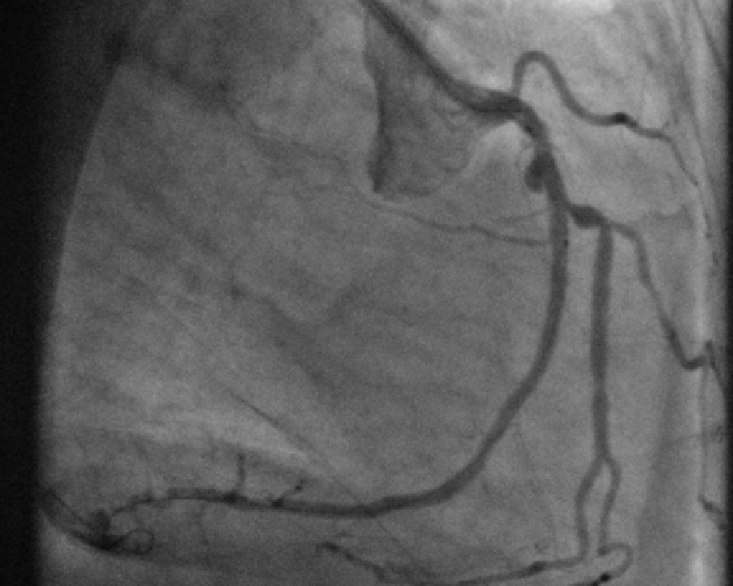
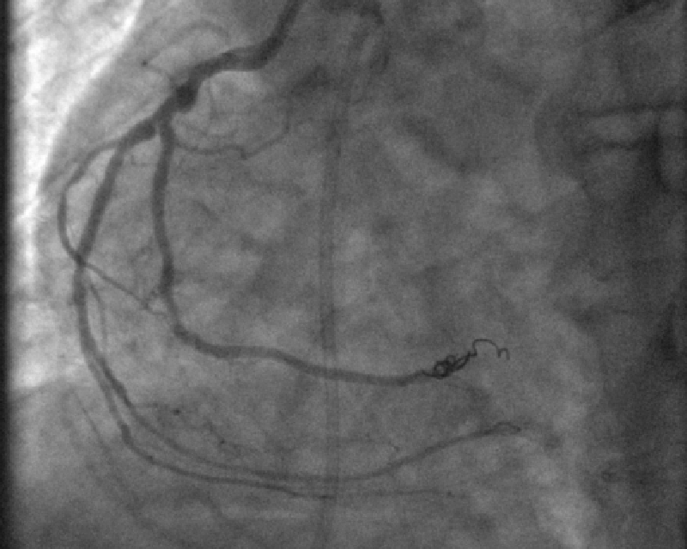
Coronary embolization after iatrogenic perforation

Slide 23
Peripheral Artery Disease (PAD)
http://www.nhlbi.nih.gov/health/health-topics/topics/pad

Slide 24
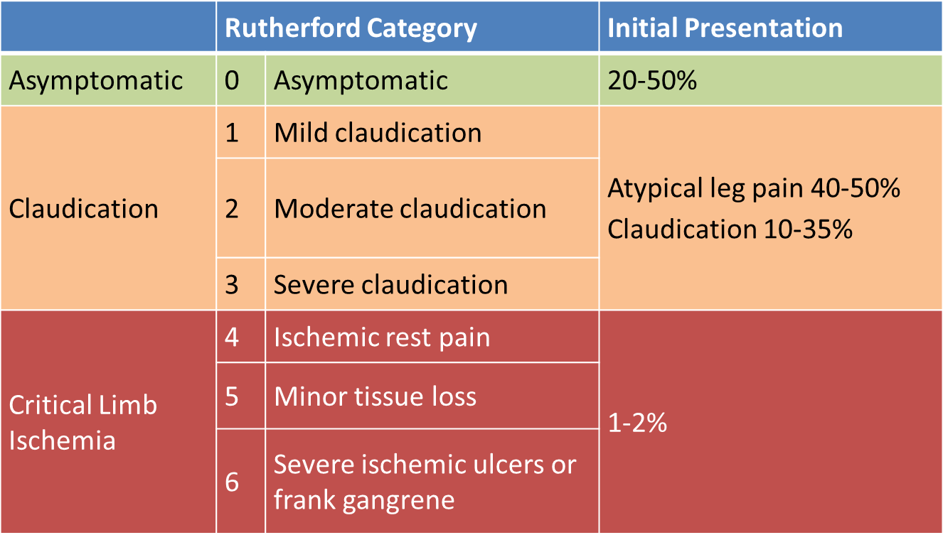
PAD classification

Slide 25
Stent?

Slide 26
Post-
Stent
Prognosis?

Slide 27
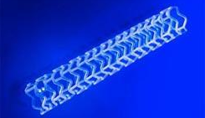
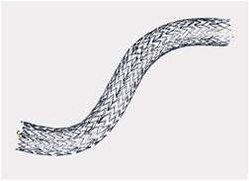
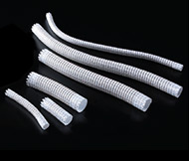
Stents
Bare Metal Stents (BMS) | Drug-Eluting Stents | Covered Stents | Bioabsorbable Stents (BAS)
Uncoated stents composed of bare metal that are permanently placed inside the affected artery | BMS that are coated with a polymeric material and release drugs locally | Metal stent structures with coverings composed of fabric or graft material such as polytetrafluoroethylene (PTFE) | Composed of biodegradable materials that can be absorbed or resorbed by the body
Constructed from a range of metals, including nitinol, stainless steel, cobalt chromium, platinum chromium | Stent releases the anti-proliferative or immunosuppressive drug over time, leaving behind the metallic stent in the artery | Graft material covering provides a direct barrier to tissue ingrowth and reduces the risk of chronic inflammation and restenosis | Bioabsorbable DES deliver anti-proliferative agents to prevent restenosis and degrade over time, eliminating concerns regarding late-stent thrombosis, chronic inflammation, acute vessel closure, and biocompatibility
Either self-expanding or balloon-expandable | Either self-expanding or balloon-expandable | Either self-expanding or balloon-expandable | Represent the future of stent technology

Slide 28
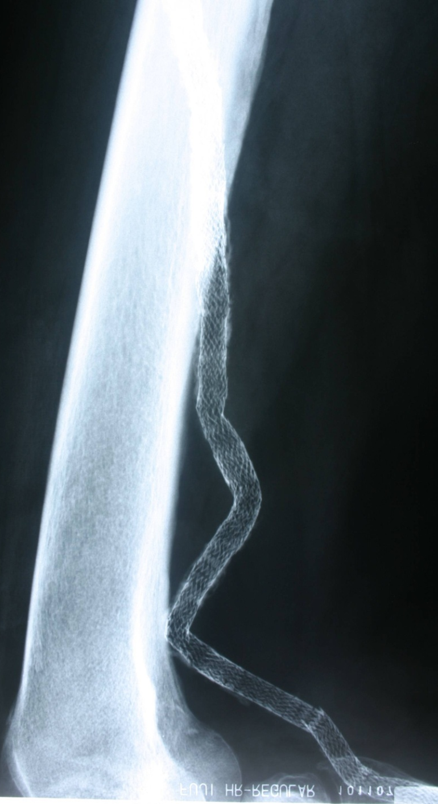
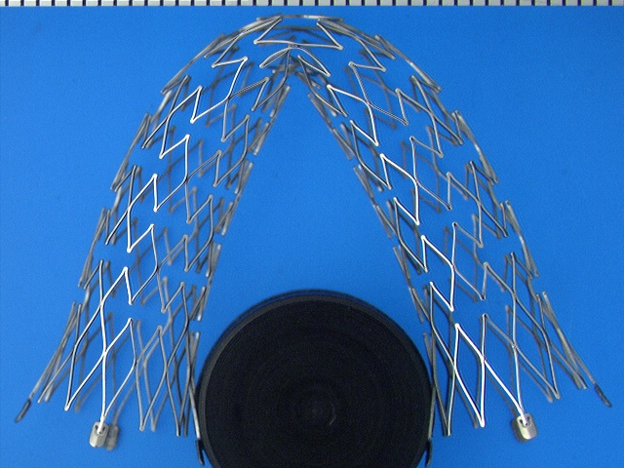

Slide 31
Abbott SUPERA
Abbott SUPERA

Slide 32
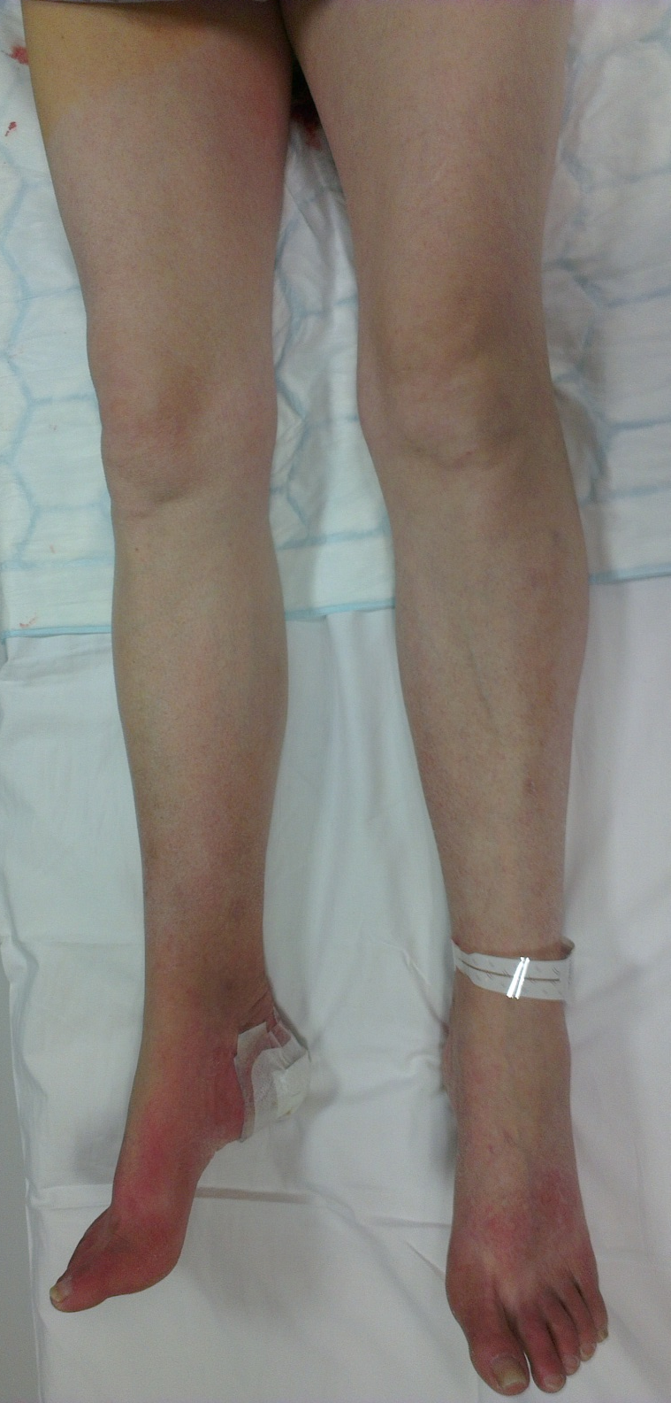
Dynamic popliteal views

Slide 33
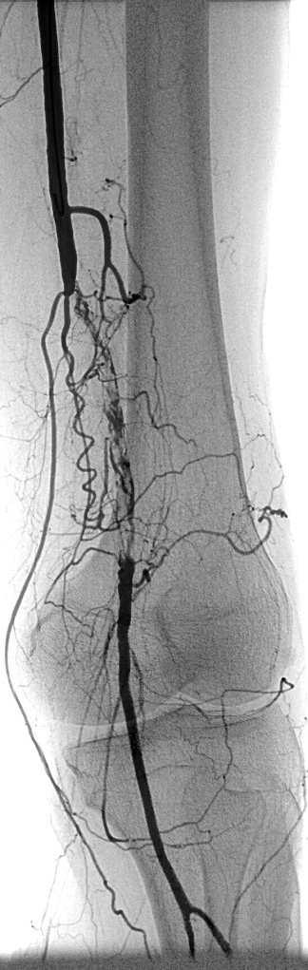
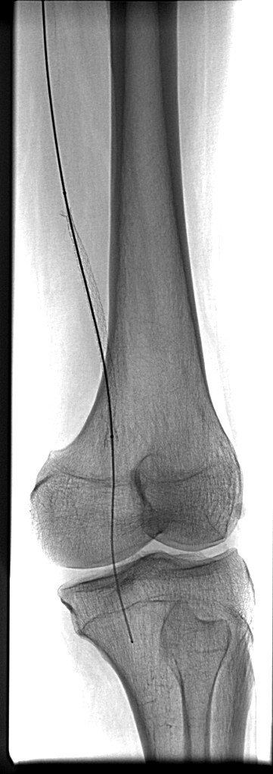
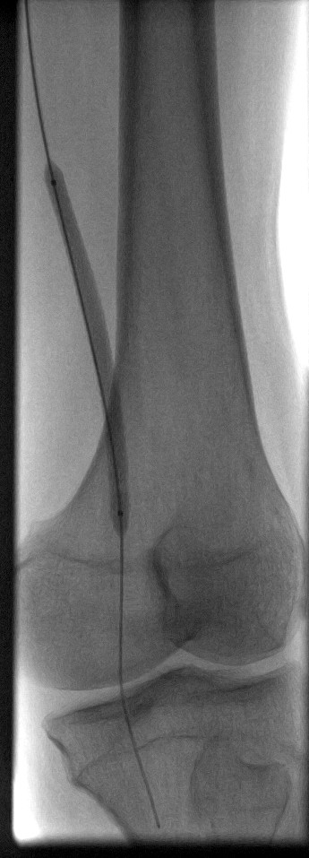
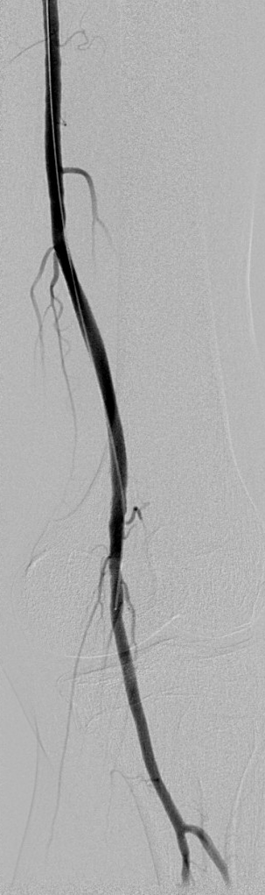
GORE TIGRIS
direct stenting

Slide 34
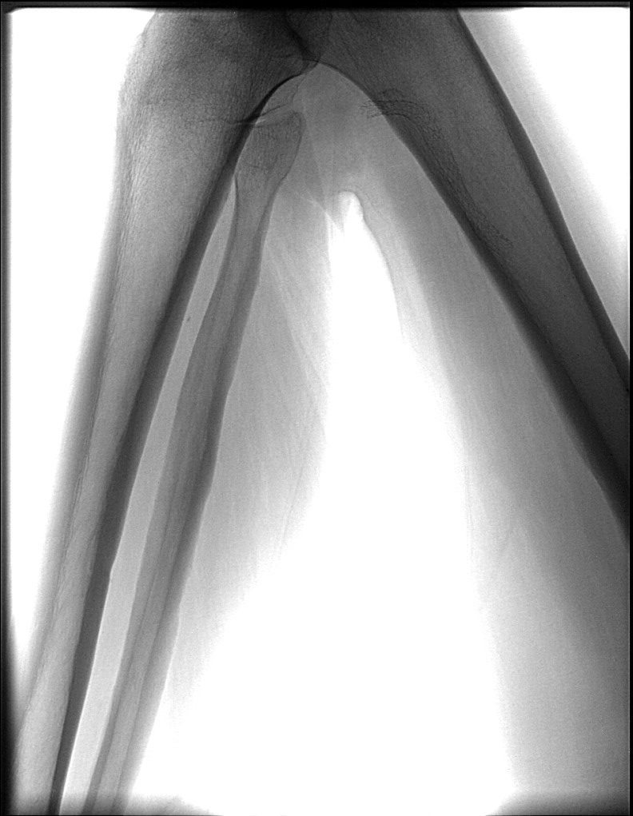
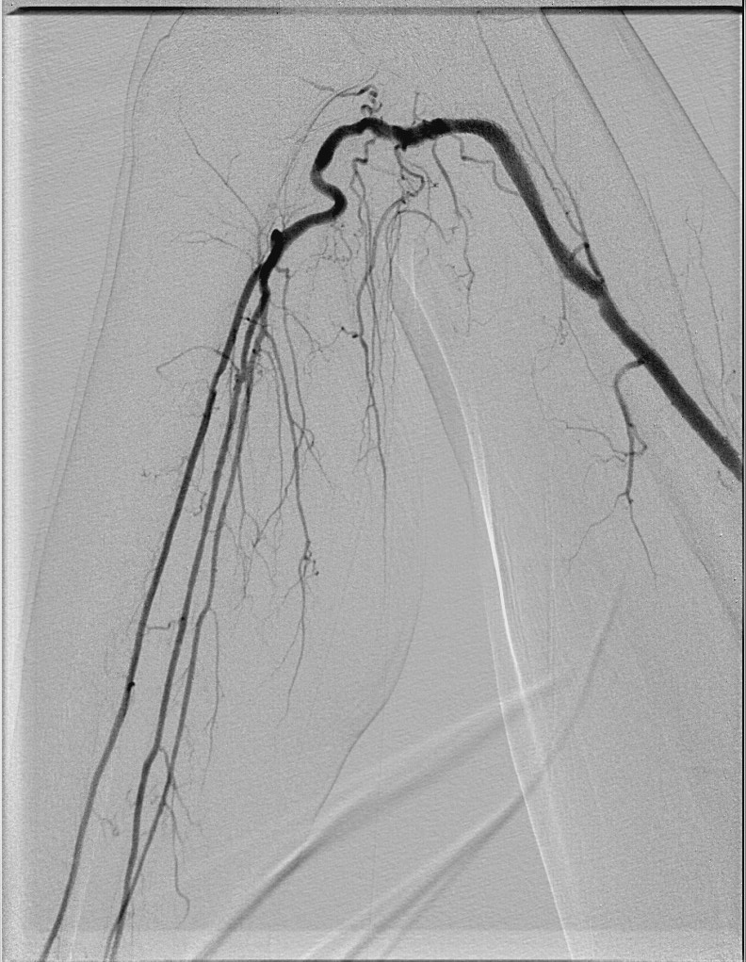
Stent conformability

Slide 36
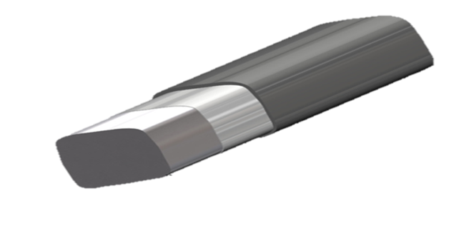
Drug-eluting stent
PBMA Primer Layer
Stent
Paclitaxel/PVDF-HFP Active Layer
The Eluvia Stent system is an investigational device,
not available for sale in the European Economic Area (EEA).

Slide 37
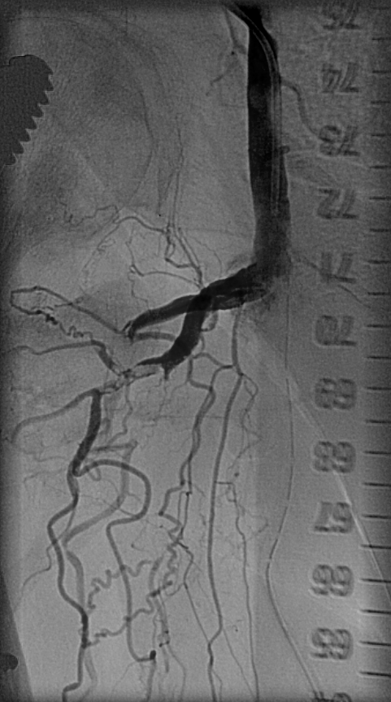
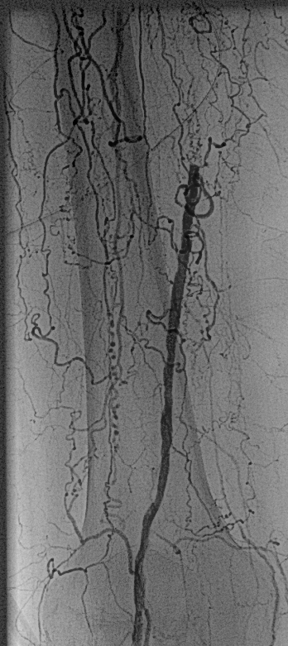
Critical limb ischemia

Slide 38
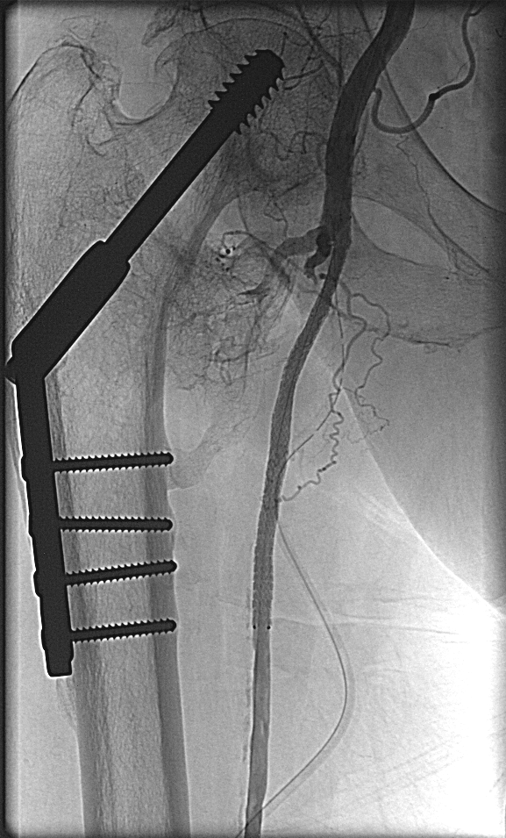
Overlapping ZILVER-PTX stents

Slide 39
ZILVER-PTX 18 months FUP

Slide 40
Case example

Slide 41
Case example

Slide 42
Case example

Slide 43
Case example

Slide 44
Case example

Slide 45
Case example

Slide 46
Popliteal atherectomy
pre
JETSTREAM
2 passes
DCB

Slide 48
A
B
C

Slide 49
A
B
C
D

Slide 50
ABSORB BVS

Slide 54
Thank You

